Slide 1
Introdução à Engenharia Reversa Prof. Diego K. Maeoka

Slide 2
Módulo 2 - Agenda
AULA 3
Debuggers
OllyDBG

Slide 3
Requisitos da Aula
Máquina Windows com OllyDBG

Slide 4
Debuggers

Slide 5
Debugger
Um debugger, ou depurador, é um software criado para testar outros softwares, com o principal objetivo de encontrar defeitos no mesmo;
Normalmente oferecem funcionalidades mais sofisticadas, tais como:
Execução passo-a-passo de um programa;
Suspensão do programa para examinar seu estado atual, em pontos predefinidos (breakpoint);
Acompanhamento do valor de variáveis;

Slide 6
OllyDBG
Notes:
Argumentos são colocados na pilha usando instruções PUSH.
2- A função é chamada com “CALL localização na memória”. Isso faz com o endereço da
instrução atual (isto é, o conteúdo do registrador EIP) seja colocado na pilha. Esse endereço será usado para retornar ao código principalmente quando a função for finalizada. Quando a função se inicia, é atribuído ao EIP o endereço da memória (início da função).
3- Com o uso do prólogo da função (function prologue), espaço é alocado na pilha para variáveis locais e o EBP (base pointer) é colocado na pilha. Isso é feito para salvar o EBP para o código principal que chamou a função.
4- A função executa suas tarefas.
5- Através do uso do epílogo a pilha é restaurada. ESP é ajustado para liberar o espaço
utilizado pelas variáveis locais e o EBP é restaurado, assim a o código que chamou a função pode referenciar suas variáveis corretamente. A instrução LEAVE pode ser utilizada como um epílogo porque ela atribui ao ESP o valor do EBP e retira o EBP da pilha.
6- A função retorna chamando a instrução RET. Ela retira o valor de retorno da pilha e coloca no EIP, dessa forma o programa continua sua execução do local original onde a função foi chamada.
7- A pilha é ajustada para remover os argumentos que foram enviados, a menos que eles sejam utilizados novamente mais tarde.

Slide 7
OllyDBG
Desenvolvido por Oleh Yuschuk, o Olly é provavelmente o debugger para Windows mais famoso do mundo.
Deixou de ser desenvolvido e não há mais atualizações desde 2013, mas ainda sim tem recursos incríveis como unpacking automático de módulos SFX, tracing e um excelente suporte a plugins.

Slide 8
Obtendo e Instalando
Download OllyDBG:
http://www.ollydbg.de/
Download arquivo HLP:
https://github.com/trietptm/OllyDbg-Archive/blob/master/HLP-Files/win32.hlp
O OllyDBG não necessita ser instalado, somente descompacte e execute o mesmo;

Slide 9
Configuranção Inicial
IMPORTANTE:
Sempre execute o OllyDBG como administrador;
Instalar Patch Microsoft para abertura de arquivo HLP (https://support.microsoft.com/pt-br/help/917607/error-opening-help-in-windows-based-programs-feature-not-included-or-h)

Slide 10
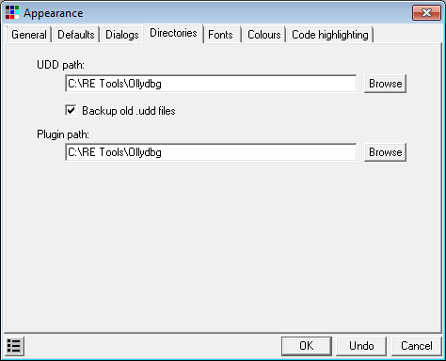
Configuranção Inicial
UDD / PLUGIN Directories
Options > Appearance > Directories

Slide 11
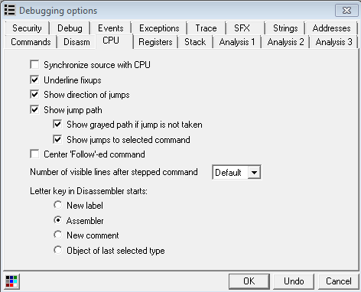
Configuranção Inicial
Mostrar Jump Path
Options > Debbuging Options > CPU

Slide 12
Configuração Inicial
Carregando win32.hlp
Salve o arquivo win32.hlp baixado anteriormente na mesma pasta onde o OllyDBG foi descompactado;
Instale o KB da Microsoft mencionado anteriormente;
Abra o OllyDBG e carregue o arquivo HLP clicando em:
Help > Select API Help File
Após carregar o arquivo clique em:
Help > Open API Help File

Slide 13
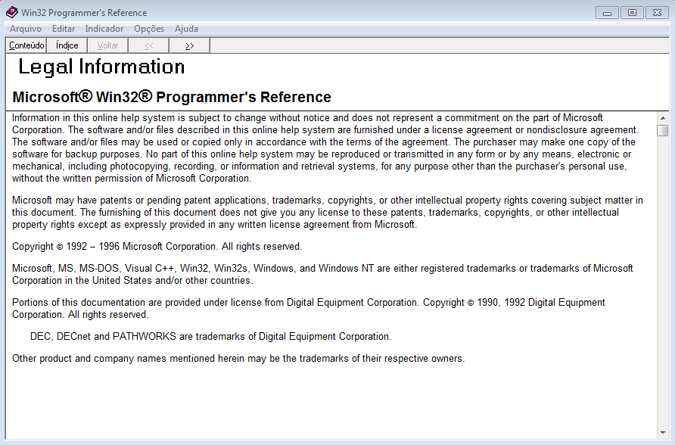
Configuração Inicial

Slide 14
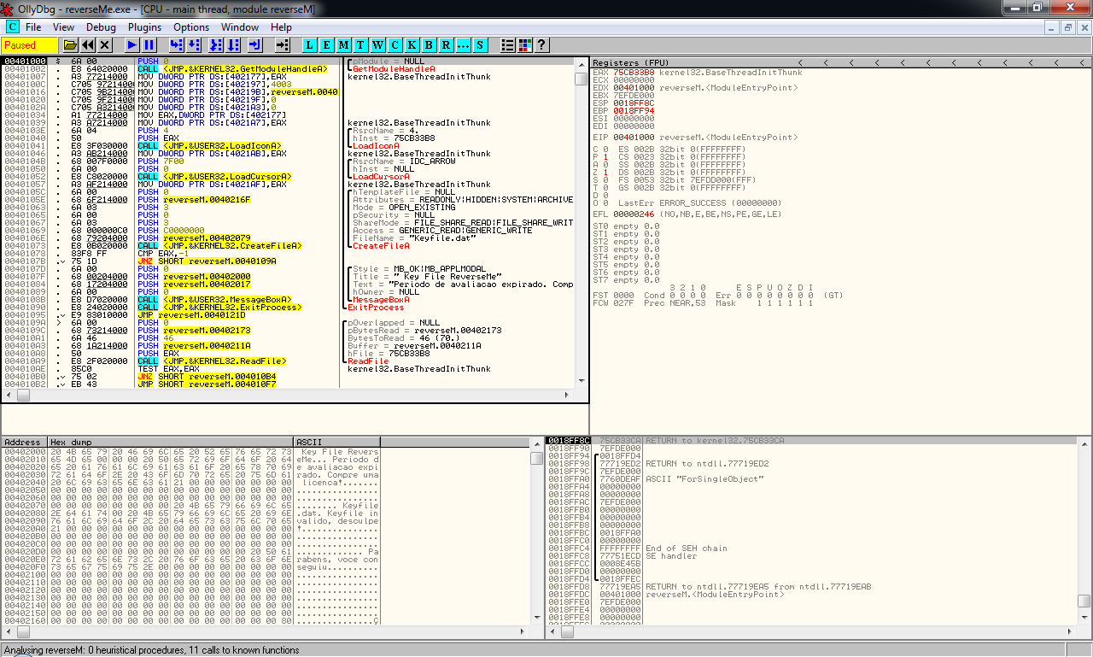
Identificando a tela
REGISTRADORES
Locais da memória onde são armazenados dados
VA’s (Virtual Addresses).
Parte da memória onde o programa foi carregado
OPCODES
Comentários inseridos pelo próprio OllyDBG
MNEUMONICOS
Tradução do opcodes
PAINEL
Exibe informações sobre a próxima instrução
PILHA (STACK)
Locais da memória onde são armazenados variáveis locais e parâmetros de funções
DUMP dos OPCODES

Slide 15
Obrigado!
Onde você pode me encontrar:
diegomaeoka@linuxmail.org
facebook.com/diego.k.maeoka

Slide 16
Referências
Mente Binária - OllyDBG
https://www.mentebinaria.com.br/files/file/1-ollydbg/
Opensource.com - How debuggers really work
https://opensource.com/article/18/1/how-debuggers-really-work

